Slide 1

U1 Object-Oriented Programming, Patterns & Data Structures in Using C++
Algorithms &

Slide 2
U1 POO & Patrones en C++
Algorithms &
Resolución de Problemas Algoritmos y Patrones.

Slide 3
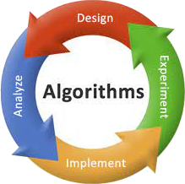
Contenido
Representación del Problema
Programación Orietada a Objetos
Estructuras de Datos
Tipos de Datos Abstractos
Tipos de Datos Estructurados.
Algoritmos & algoritmia
Ingeniería de Software
2. Introduccion a los Patrones de programación
1. Patrones de creación
2. Patrones estructurales
3. Patrones de comportamiento
“Off Topic” Opaque Pointer 3. Idioms
POO - ABSTRACCION
U1
PAtRONES & IDIOMS

Slide 4
Patrones de Diseño de Software
Pattern (C++ Examples)
Design Patterns

Slide 5
Patrones de Software
Software Patterns

Slide 6
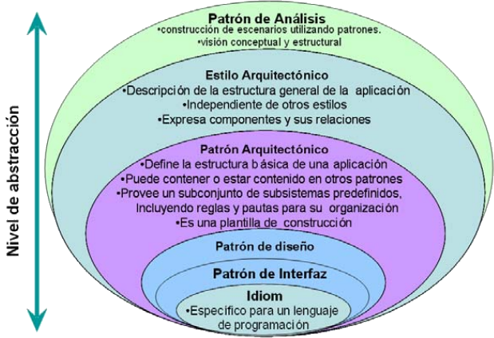
Patrones – Estilos – Modismos – APLICADOS AL DISEÑO DE SOFTWARE (PATRONES VS. ESTILOS)
Existen Diferentes Niveles de Abstracción sobre los cuales podemos Clasificar las Distinta Soluciones a distintos Niveles, estos Soluciones reciben el Nombre de Patrones, que a su vez tienen una división Interna en diferentes niveles de abstracción. Los patrones arquitectónicos son patrones utilizados en el diseño de grano grueso y el establecimiento de arquitecturas. Los patrones de diseño extienden y refinan el diseño de grano grueso, y también se utilizan en el diseño más detallado. Un patrón arquitectónico está en un nivel más alto de abstracción que un patrón de diseño y tiene un mayor impacto en la arquitectura en su conjunto. Sin embargo, sigue siendo algo que presenta una solución a un problema recurrente específico.
En oposición a un estilo que es más bien una categorización de la arquitectura. Se hace una distinción entre estilos, patrones de arquitectura, patrones de diseño y los llamados modismos (Idioms). Los estilos son muy similares a los patrones arquitectónicos, pero difieren en algunos aspectos importantes:
Los estilos describen solo el marco estructural general para las aplicaciones, mientras que los patrones arquitectónicos definen la estructura básica de una aplicación
Los estilos son independientes entre sí, pero un patrón depende de los patrones más pequeños que contiene y de los patrones más grandes en los que está contenido.
Los patrones están más orientados a los problemas que los estilos. Los estilos son independientes de una situación de diseño específica
Los modismos finalmente, se utilizan dentro de la implementación de la arquitectura en un lenguaje de programación. Un modismo era de acuerdo con la definición original, vinculado a un lenguaje de programación específico y solo aplicable para software.

Slide 7
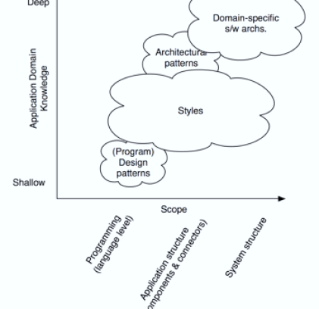
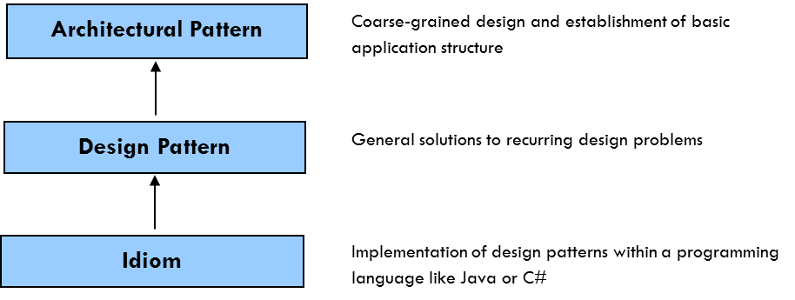
CLASIFICACION DE PATRONES – TIPOS DE PATRONES APLICADOS AL DISEÑO DE SOFTWARE
si tenemos en cuenta el nivel de detalles de la arquitectura, tenemos 3 niveles o grupos; Estilos, patrones y modismos, estilos arquitectónicos que registran soluciones para la organización a nivel de sistema, patrones de diseño que registran soluciones a problemas detallados de diseño de software y modismos de lenguaje que capturan soluciones útiles a problemas específicos del lenguaje.
La principal diferencia acerca de un estilo arquitectónico es que define un conjunto de principios organizativos para el sistema en su conjunto, en lugar de entrar en los detalles de cada componente del mismo. Consideramos un patrón de diseño para apuntar a un problema mucho más específico relacionado con la estructura de un componente particular del sistema. Mientras que cuando tratamos con un lenguaje de programación específico estamos tratando con patrones de diseño específicos relacionados con este lenguaje que se llama modismos de lenguaje.
Un patrón de diseño proporciona un esquema para refinar los elementos de un sistema de software o las relaciones entre ellos. Describe una estructura comúnmente recurrente de elementos de diseño interconectados que resuelve un problema de diseño general dentro de un contexto particular.
Un lenguaje es un patrón de bajo nivel específico de un lenguaje de programación. Un modismo describe cómo implementar aspectos particulares de los elementos o las relaciones entre ellos mediante el uso de las características de un lenguaje dado.
Software architecture: foundations, theory, and practice. Hoboken: John Wiley & Sons
Taylor, R. N., Medvidovic, N., & Dashofy, E. M. (2010)..

Slide 8
Patrones de Software
¿Qué es un patrón de diseño?
Los patrones de diseño son soluciones habituales a problemas que ocurren con frecuencia en el diseño de software. Son como planos prefabricados que se pueden personalizar para resolver un problema de diseño recurrente en tu código.
No se puede elegir un patrón y copiarlo en el programa como si se tratara de funciones o bibliotecas ya preparadas. El patrón no es una porción específica de código, sino un ”concepto” general para resolver un problema particular. Puedes seguir los detalles del patrón e implementar una solución que encaje con las realidades de tu propio programa.
A menudo los patrones se confunden con algoritmos porque ambos conceptos describen soluciones típicas a problemas conocidos. Mientras que un algoritmo siempre define un grupo claro de acciones para lograr un objetivo, un patrón es una descripción de más alto nivel de una solución. El código del mismo patrón aplicado a dos programas distintos puede ser diferente.
Una analogía de un algoritmo sería una receta de cocina: ambos cuentan con pasos claros para alcanzar una meta. Por su parte, un patrón es más similar a un plano, ya que puedes observar cómo son su resultado y sus funciones, pero el orden exacto de la implementación depende de ti.

Slide 9
Patrones de Software
¿En qué consiste el patrón?
La mayoría de los patrones se describe con mucha formalidad para que la gente pueda reproducirlos en muchos contextos. Las secciones que suelen estar presentes en la descripción de un patrón:
El propósito del patrón explica brevemente el problema y la solución.
La motivación explica en más detalle el problema y la solución que brinda el patrón.
La estructura de las clases muestra cada una de las partes del patrón y el modo en que se relacionan.
El ejemplo de código en uno de los lenguajes de programación populares facilita la asimilación de la idea que se esconde tras el patrón.
Algunos catálogos de patrones enumeran otros detalles útiles, como la aplicabilidad del patrón, los pasos de implementación y las relaciones con otros patrones.
Historia de los patrones
El concepto de los patrones fue descrito por Christopher Alexander en El lenguaje de patrones. El libro habla de un “lenguaje” para diseñar el entorno urbano. Las unidades de este lenguaje son los patrones. Pueden describir lo altas que tienen que ser las ventanas, cuántos niveles debe tener un edificio, cuan grandes deben ser las zonas verdes de un barrio, etcétera.
La idea fue recogida por cuatro autores: Erich Gamma, John Vlissides, Ralph Johnson y Richard Helm. En 1995, publicaron Patrones de diseño, en el que aplicaron el concepto de los patrones de diseño a la programación. El libro presentaba 23 patrones que resolvían varios problemas del diseño orientado a objetos y se convirtió en un éxito de ventas con rapidez. Al tener un título tan largo en inglés, la gente empezó a llamarlo “el libro de la ‘gang of four’ (banda de los cuatro)”, lo que pronto se abrevió a “el libro GoF”.
Desde entonces se han descubierto decenas de nuevos patrones orientados a objetos. La “metodología del patrón” se hizo muy popular en otros campos de la programación, por lo que hoy en día existen muchos otros patrones no relacionados con el diseño orientado a objetos.

Slide 10
Patrones de Software
¿Por qué debería aprender sobre patrones?
La realidad es que podrías trabajar durante años como programador sin conocer un solo patrón. Mucha gente lo hace. Incluso en ese caso, podrías estar implementando patrones sin saberlo. Así que, ¿por qué dedicar tiempo a aprenderlos?
Los patrones de diseño son un juego de herramientas de soluciones comprobadas a problemas habituales en el diseño de software. Incluso aunque nunca te encuentres con estos problemas, conocer los patrones sigue siendo de utilidad, porque te enseña a resolver todo tipo de problemas utilizando principios del diseño orientado a objetos.
“Los patrones de diseño definen un lenguaje común que puedes utilizar con tus compañeros de equipo para comunicaros de forma más eficiente. Podrías decir: “Oh, utiliza un singleton para eso”, y todos entenderían la idea de tu sugerencia. No habría necesidad de explicar qué es un singleton si conocen el patrón y su nombre.”
Crítica de los patrones
Veamos los argumentos más habituales contra el uso de los patrones.
Chapuzas para un lenguaje de programación débil
Normalmente, la necesidad por los patrones surge cuando la gente elige un lenguaje de programación o una tecnología que carece del nivel necesario de abstracción. En este caso, los patrones se convierten en una chapuza que otorga al lenguaje unas súper habilidades muy necesitadas. Por ejemplo, el patrón Strategy puede implementarse con una simple función anónima (lambda) en la mayoría de lenguajes de programación modernos.
Soluciones ineficientes
Los patrones intentan sistematizar soluciones cuyo uso ya es generalizado. Esta unificación es vista por muchos como un dogma, e implementan los patrones “al pie de la letra”, sin adaptarlos al contexto del proyecto particular.
Uso injustificado
Si lo único que tienes es un martillo, todo te parecerá un clavo.
Este es el problema que persigue a muchos principiantes que acaban de familiarizarse con los patrones. Una vez que aprenden sobre patrones, intentan aplicarlos en todas partes, incluso en situaciones en las que un código más simple funcionaría perfectamente bien.

Slide 11
Patrones de Diseño de Software
Clasificación de los patrones
Los patrones de diseño varían en su complejidad, nivel de detalle y escala de aplicabilidad al sistema completo que se diseña. Me gusta la analogía de la construcción de carreteras: puedes hacer más segura una intersección instalando semáforos o construyendo un intercambiador completo de varios niveles con pasajes subterráneos para peatones.
Los patrones más básicos y de más bajo nivel suelen llamarse idioms. Normalmente se aplican a un único lenguaje de programación.
Los patrones más universales y de más alto nivel son los patrones de arquitectura. Los desarrolladores pueden implementar estos patrones prácticamente en cualquier lenguaje. Al contrario que otros patrones, pueden utilizarse para diseñar la arquitectura de una aplicación completa.
Además, todos los patrones pueden clasificarse por su propósito en tres grupos generales de patrones:
Patrones de creación
Patrones estructurales
Patrones de comportamiento
Los patrones creacionales proporcionan mecanismos de creación de objetos que incrementan la flexibilidad y la reutilización de código existente.
Los patrones estructurales explican cómo ensamblar objetos y clases en estructuras más grandes a la vez que se mantiene la flexibilidad y eficiencia de la estructura.
Los patrones de comportamiento se encargan de una comunicación efectiva y la asignación de responsabilidades entre objetos.

Slide 12
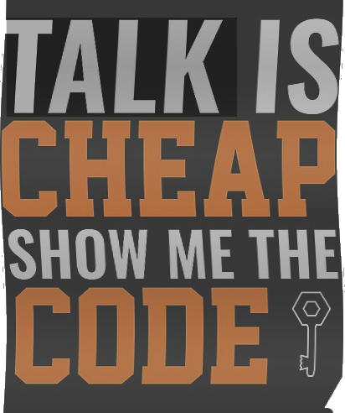
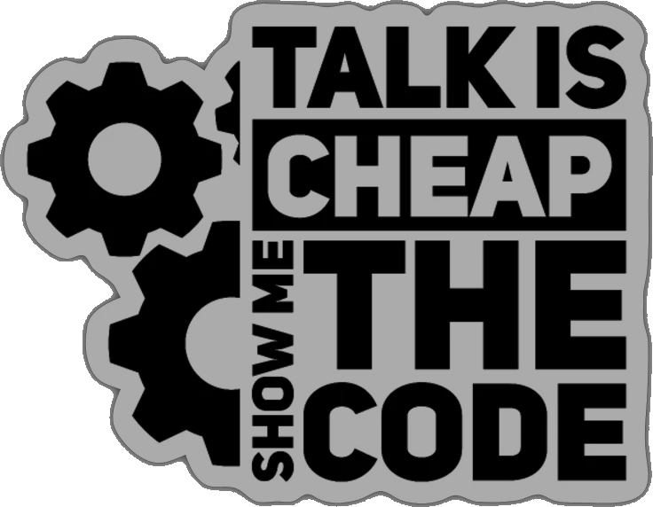
Patrones de Diseño de Software
Patrones de programación
Patrones de creación
Patrones estructurales
Patrones de comportamiento
Proporcionan mecanismos de creación de objetos que incrementan la flexibilidad y la reutilización de código existente.
Explican cómo ensamblar objetos y clases en estructuras más grandes a la vez que se mantiene la flexibilidad y eficiencia de la estructura.
Se encargan de una comunicación efectiva y la asignación de responsabilidades entre objetos.
2 Patrones de creación
2.1 Constructor
2.2 Fábrica
2.3 Fábrica abstracta
2.4 Prototipo
2.5 Singleton
3 Patrones estructurales
3.1 Adaptador
3.2 Puente
3.3 Compuesto
3.4 Decorador
3.5 Fachada
3.6 Peso mosca
3.7 Proxy
3.8 Plantilla curiosamente recurrente
3.9 Programación basada en interfaces (IBP)
4 Patrones de comportamiento
4.1 Cadena de responsabilidad
4.2 Mandar
4.3 Intérprete
4.4 Iterador
4.5 Mediador
4.6 Recuerdo
4.7 Observador
4.8 Estado
4.9 Estrategia
4.10 Template (método)
4.11 Visitante
4.12 Modelo-Vista-Controlador (MVC)

Slide 13
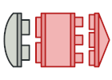
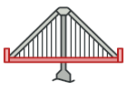
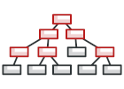
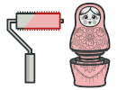
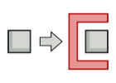
Patrones Estructurales
Structural Patterns
3 Patrones estructurales
3.1 Adaptador
3.2 Puente
3.3 Compuesto
3.4 Decorador
3.5 Fachada
3.6 Flyweight (Peso mosca)
3.7 Proxy
3.8 Plantilla curiosamente recurrente
3.9 Programación basada en interfaces (IBP)

Slide 14
Patrones Estructurales
Adapter (Adaptador)

Slide 15
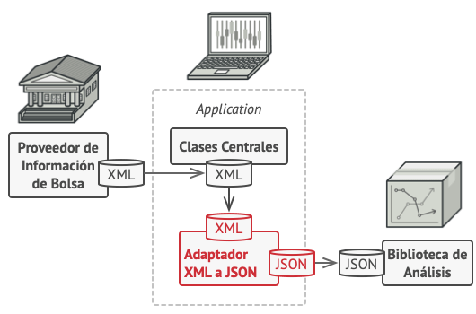
Patrones Estructurales – Adapter (Wrapper)
Adapter es un patrón de diseño estructural que permite la colaboración entre objetos con interfaces incompatibles.
Problema
Imagina que estás creando una aplicación de monitoreo del mercado de valores. La aplicación descarga la información de bolsa desde varias fuentes en formato XML para presentarla al usuario con bonitos gráficos y diagramas. En cierto momento, decides mejorar la aplicación integrando una inteligente biblioteca de análisis de una tercera persona. Pero hay una trampa: la biblioteca de análisis solo funciona con datos en formato JSON.
Podrías cambiar la biblioteca para que funcione con XML. Sin embargo, esto podría descomponer parte del código existente que depende de la biblioteca. Y, lo que es peor, podrías no tener siquiera acceso al código fuente de la biblioteca, lo que hace imposible esta solución.
Solución
Puedes crear un adaptador. Se trata de un objeto especial que convierte la interfaz de un objeto, de forma que otro objeto pueda comprenderla. Un adaptador envuelve uno de los objetos para esconder la complejidad de la conversión que tiene lugar tras bambalinas. El objeto envuelto ni siquiera es consciente de la existencia del adaptador. Por ejemplo, puedes envolver un objeto que opera con metros y kilómetros con un adaptador que convierte todos

Slide 16
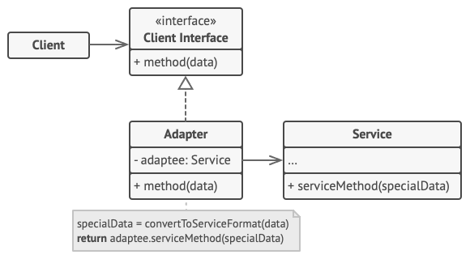
Patrones Estructurales – Adapter (Wrapper)
Adaptador de objetos
Esta implementación utiliza el principio de composición de objetos: el adaptador implementa la interfaz de un objeto y envuelve el otro. Puede implementarse en todos los lenguajes de programación populares.
La clase Cliente contiene la lógica de negocio existente del programa.
La Interfaz con el Cliente describe un protocolo que otras clases deben seguir para poder colaborar con el código cliente.
Servicio es alguna clase útil (normalmente de una tercera parte o heredada). El cliente no puede utilizar directamente esta clase porque tiene una interfaz incompatible.
La clase Adaptadora es capaz de trabajar tanto con la clase cliente como con la clase de servicio: implementa la interfaz con el cliente, mientras envuelve el objeto de la clase de servicio. La clase adaptadora recibe llamadas del cliente a través de la interfaz adaptadora y las traduce en llamadas al objeto envuelto de la clase de servicio, pero en un formato que pueda comprender.
El código cliente no se acopla a la clase adaptadora concreta siempre y cuando funcione con la clase adaptadora a través de la interfaz con el cliente. Gracias a esto, puedes introducir nuevos tipos de adaptadores en el programa sin descomponer el código cliente existente. Esto puede resultar útil cuando la interfaz de la clase de servicio se cambia o sustituye, ya que puedes crear una nueva clase adaptadora sin cambiar el código cliente.

Slide 17
Patrones Estructurales – Adapter (Wrapper)
Aplicabilidad
Utiliza la clase adaptadora cuando quieras usar una clase existente, pero cuya interfaz no sea compatible con el resto del código.
El patrón Adapter te permite crear una clase intermedia que sirva como traductora entre tu código y una clase heredada, una clase de un tercero o cualquier otra clase con una interfaz extraña.
Utiliza el patrón cuando quieras reutilizar varias subclases existentes que carezcan de alguna funcionalidad común que no pueda añadirse a la superclase.
Puedes extender cada subclase y colocar la funcionalidad que falta, dentro de las nuevas clases hijas. No obstante, deberás duplicar el código en todas estas nuevas clases, lo cual huele muy mal.
Una solución mucho más elegante sería colocar la funcionalidad que falta dentro de una clase adaptadora. Después puedes envolver objetos a los que les falten funciones, dentro de la clase adaptadora, obteniendo esas funciones necesarias de un modo dinámico. Para que esto funcione, las clases en cuestión deben tener una interfaz común y el campo de la clase adaptadora debe seguir dicha interfaz. Este procedimiento es muy similar al del patrón Decorator.
Pros
Principio de responsabilidad única. Puedes separar la interfaz o el código de conversión de datos de la lógica de negocio primaria del programa.
Principio de abierto/cerrado. Puedes introducir nuevos tipos de adaptadores al programa sin descomponer el código cliente existente, siempre y cuando trabajen con los adaptadores a través de la interfaz con el cliente. Contras
La complejidad general del código aumenta, ya que debes introducir un grupo de nuevas interfaces y clases. En ocasiones resulta más sencillo cambiar la clase de servicio de modo que coincida con el resto de tu código.

Slide 18
Patrones Estructurales
Bridge (Puente)

Slide 19
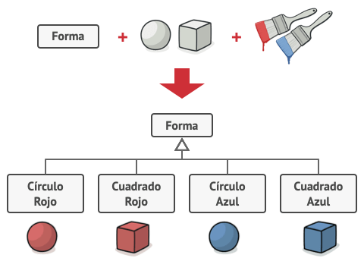
Patrones Estructurales - Bridge
Bridge es un patrón de diseño estructural que te permite dividir una clase grande, o un grupo de clases estrechamente relacionadas, en dos jerarquías separadas (abstracción e implementación) que pueden desarrollarse independientemente la una de la otra.
Problema
¿Abstracción? ¿Implementación? ¿Asusta? Mantengamos la calma y veamos un ejemplo sencillo.
Digamos que tienes una clase geométrica Forma con un par de subclases: Círculo y Cuadrado. Deseas extender esta jerarquía de clase para que incorpore colores, por lo que planeas crear las subclases de forma Rojo y Azul. Sin embargo, como ya tienes dos subclases, tienes que crear cuatro combinaciones de clase, como CírculoAzul y CuadradoRojo.
El número de combinaciones de clase crece en progresión geométrica.
Añadir nuevos tipos de forma y color a la jerarquía hará que ésta crezca exponencialmente. Por ejemplo, para añadir una forma de triángulo deberás introducir dos subclases, una para cada color. Y, después, para añadir un nuevo color habrá que crear tres subclases, una para cada tipo de forma. Cuanto más avancemos, peor será.

Slide 20
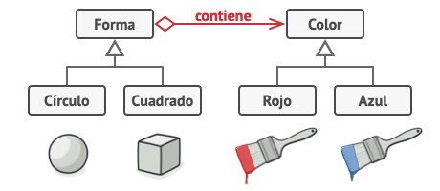
Patrones Estructurales - Bridge
Solución
Este problema se presenta porque intentamos extender las clases de forma en dos dimensiones independientes: por forma y por color. Es un problema muy habitual en la herencia de clases.
El patrón Bridge intenta resolver este problema pasando de la herencia a la composición del objeto. Esto quiere decir que se extrae una de las dimensiones a una jerarquía de clases separada, de modo que las clases originales referencian un objeto de la nueva jerarquía, en lugar de tener todo su estado y sus funcionalidades dentro de una clase.
Puedes evitar la explosión de una jerarquía de clase transformándola en varias jerarquías relacionadas.
Con esta solución, podemos extraer el código relacionado con el color y colocarlo dentro de su propia clase, con dos subclases: Rojo y Azul. La clase Forma obtiene entonces un campo de referencia que apunta a uno de los objetos de color. Ahora la forma puede delegar cualquier trabajo relacionado con el color al objeto de color vinculado. Esa referencia actuará como un puente entre las clases Forma y Color. En adelante, añadir nuevos colores no exigirá cambiar la jerarquía de forma y viceversa.

Slide 21
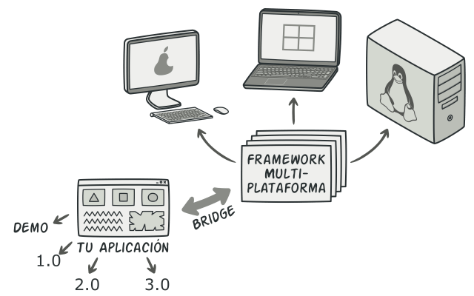
Patrones Estructurales - Bridge
Abstracción e implementación
El libro de la GoF introduce los términos Abstracción e Implementación como parte de la definición del patrón Bridge.
La Abstracción (también llamada interfaz) es una capa de control de alto nivel para una entidad. Esta capa no tiene que hacer ningún trabajo real por su cuenta, sino que debe delegar el trabajo a la capa de implementación (también llamada plataforma).
Ten en cuenta que no estamos hablando de las interfaces o las clases abstractas de tu lenguaje de programación. Son cosas diferentes.
Cuando hablamos de aplicación reales, la abstracción puede representarse por una interfaz gráfica de usuario (GUI), y la implementación puede ser el código del sistema operativo subyacente (API) a la que la capa GUI llama en respuesta a las interacciones del usuario.
En términos generales, puedes extender esa aplicación en dos direcciones independientes:
Tener varias GUI diferentes (por ejemplo, personalizadas para clientes regulares o administradores).
Soportar varias API diferentes (por ejemplo, para poder lanzar la aplicación con Windows, Linux y macOS).
En el peor de los casos, esta aplicación podría asemejarse a un plato gigante de espagueti, en el que cientos de condicionales conectan distintos tipos de GUI con varias API por todo el código.
El objeto de la abstracción controla la apariencia de la aplicación, delegando el trabajo real al objeto de la implementación vinculado. Las distintas implementaciones son intercambiables siempre y cuando sigan una interfaz común, permitiendo a la misma GUI funcionar con Windows y Linux.
En consecuencia, puedes cambiar las clases de la GUI sin tocar las clases relacionadas con la API. Además, añadir soporte para otro sistema operativo sólo requiere crear una subclase en la jerarquía de implementación.
Puedes poner orden en este caos metiendo el código relacionado con combinaciones específicas interfaz-plataforma dentro de clases independientes. Sin embargo, pronto descubrirás que hay muchas de estas clases. La jerarquía de clase crecerá exponencialmente porque añadir una nueva GUI o soportar una API diferente exigirá que se creen más y más clases.
Intentemos resolver este problema con el patrón Bridge, que nos sugiere que dividamos las clases en dos jerarquías:
Abstracción: la capa GUI de la aplicación.
Implementación: las API de los sistemas operativos.

Slide 22
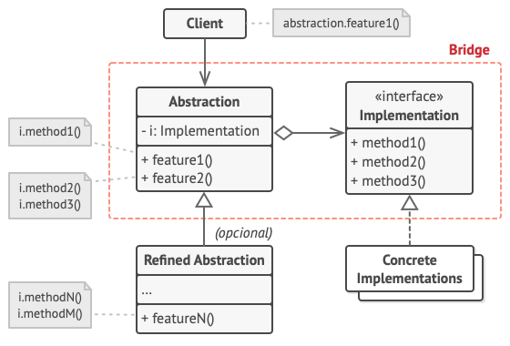
Patrones Estructurales - Bridge
La Abstracción ofrece lógica de control de alto nivel. Depende de que el objeto de la implementación haga el trabajo de bajo nivel.
La Implementación declara la interfaz común a todas las implementaciones concretas. Una abstracción sólo se puede comunicar con un objeto de implementación a través de los métodos que se declaren aquí.
La abstracción puede enumerar los mismos métodos que la implementación, pero normalmente la abstracción declara funcionalidades complejas que dependen de una amplia variedad de operaciones primitivas declaradas por la implementación.
Las Implementaciones Concretas contienen código específico de plataforma.
Las Abstracciones Refinadas proporcionan variantes de lógica de control. Como sus padres, trabajan con distintas implementaciones a través de la interfaz general de implementación.
Normalmente, el Cliente sólo está interesado en trabajar con la abstracción. No obstante, el cliente tiene que vincular el objeto de la abstracción con uno de los objetos de la implementación.

Slide 23
Patrones Estructurales - Bridge
Aplicabilidad
Utiliza el patrón Bridge cuando quieras dividir y organizar una clase monolítica que tenga muchas variantes de una sola funcionalidad (por ejemplo, si la clase puede trabajar con diversos servidores de bases de datos).
Conforme más crece una clase, más difícil resulta entender cómo funciona y más tiempo se tarda en realizar un cambio. Cambiar una de las variaciones de funcionalidad puede exigir realizar muchos cambios a toda la clase, lo que a menudo provoca que se cometan errores o no se aborden algunos de los efectos colaterales críticos.
El patrón Bridge te permite dividir la clase monolítica en varias jerarquías de clase. Después, puedes cambiar las clases de cada jerarquía independientemente de las clases de las otras. Esta solución simplifica el mantenimiento del código y minimiza el riesgo de descomponer el código existente.
Utiliza el patrón cuando necesites extender una clase en varias dimensiones ortogonales (independientes).
El patrón Bridge sugiere que extraigas una jerarquía de clase separada para cada una de las dimensiones. La clase original delega el trabajo relacionado a los objetos pertenecientes a dichas jerarquías, en lugar de hacerlo todo por su cuenta.
Utiliza el patrón Bridge cuando necesites poder cambiar implementaciones durante el tiempo de ejecución.
Aunque es opcional, el patrón Bridge te permite sustituir el objeto de implementación dentro de la abstracción. Es tan sencillo como asignar un nuevo valor a un campo.
Por cierto, este último punto es la razón principal por la que tanta gente confunde el patrón Bridge con el patrón Strategy. Recuerda que un patrón es algo más que un cierto modo de estructurar tus clases. También puede comunicar intención y el tipo de problema que se está abordando.

Slide 24
Patrones Estructurales - Bridge
Pros
Puedes crear clases y aplicaciones independientes de plataforma.
El código cliente funciona con abstracciones de alto nivel. No está expuesto a los detalles de la plataforma.
Principio de abierto/cerrado. Puedes introducir nuevas abstracciones e implementaciones independientes entre sí.
Principio de responsabilidad única. Puedes centrarte en la lógica de alto nivel en la abstracción y en detalles de la plataforma en la implementación.
Contra
Puede ser que el código se complique si aplicas el patrón a una clase muy cohesionada.

Slide 25
Patrones Estructurales
Composite (Objeto compuesto, Object Tree)

Slide 26
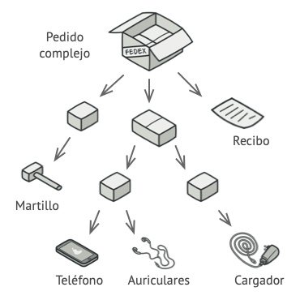
Patrones Estructurales - Composite
Composite es un patrón de diseño estructural que te permite componer objetos en estructuras de árbol y trabajar con esas estructuras como si fueran objetos individuales.
Problema
El uso del patrón Composite sólo tiene sentido cuando el modelo central de tu aplicación puede representarse en forma de árbol.
Por ejemplo, imagina que tienes dos tipos de objetos: Productos y Cajas. Una Caja puede contener varios Productos así como cierto número de Cajas más pequeñas. Estas Cajas pequeñas también pueden contener algunos Productos o incluso Cajas más pequeñas, y así sucesivamente.
Digamos que decides crear un sistema de pedidos que utiliza estas clases. Los pedidos pueden contener productos sencillos sin envolver, así como cajas llenas de productos... y otras cajas. ¿Cómo determinarás el precio total de ese pedido?
Un pedido puede incluir varios productos empaquetados en cajas, que a su vez están empaquetados en cajas más grandes y así sucesivamente. La estructura se asemeja a un árbol boca abajo.
Puedes intentar la solución directa: desenvolver todas las cajas, repasar todos los productos y calcular el total. Esto sería viable en el mundo real; pero en un programa no es tan fácil como ejecutar un bucle. Tienes que conocer de antemano las clases de Productos y Cajas a iterar, el nivel de anidación de las cajas y otros detalles desagradables. Todo esto provoca que la solución directa sea demasiado complicada, o incluso imposible.

Slide 27
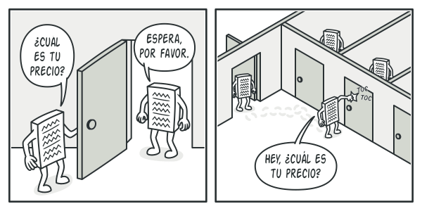
Patrones Estructurales - Composite
Solución
El patrón Composite sugiere que trabajes con Productos y Cajas a través de una interfaz común que declara un método para calcular el precio total.
¿Cómo funcionaría este método? Para un producto, sencillamente devuelve el precio del producto. Para una caja, recorre cada artículo que contiene la caja, pregunta su precio y devuelve un total por la caja. Si uno de esos artículos fuera una caja más pequeña, esa caja también comenzaría a repasar su contenido y así sucesivamente, hasta que se calcule el precio de todos los componentes internos. Una caja podría incluso añadir costos adicionales al precio final, como costos de empaquetado.
.
El patrón Composite te permite ejecutar un comportamiento de forma recursiva sobre todos los componentes de un árbol de objetos.
La gran ventaja de esta solución es que no tienes que preocuparte por las clases concretas de los objetos que componen el árbol. No tienes que saber si un objeto es un producto simple o una sofisticada caja. Puedes tratarlos a todos por igual a través de la interfaz común. Cuando invocas un método, los propios objetos pasan la solicitud a lo largo del árbol

Slide 28
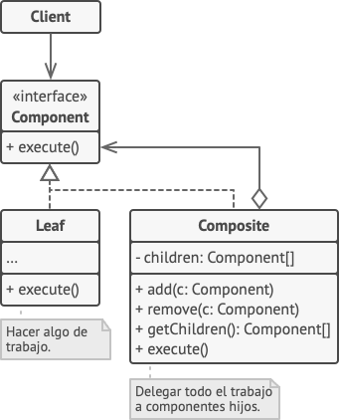
Patrones Estructurales - Composite
Cómo implementarlo
Asegúrate de que el modelo central de tu aplicación pueda representarse como una estructura de árbol. Intenta dividirlo en elementos simples y contenedores. Recuerda que los contenedores deben ser capaces de contener tanto elementos simples como otros contenedores.
Declara la interfaz componente con una lista de métodos que tengan sentido para componentes simples y complejos.
Crea una clase hoja para representar elementos simples. Un programa puede tener varias clases hoja diferentes.
Crea una clase contenedora para representar elementos complejos. Incluye un campo matriz en esta clase para almacenar referencias a subelementos. La matriz debe poder almacenar hojas y contenedores, así que asegúrate de declararla con el tipo de la interfaz componente.
Al implementar los métodos de la interfaz componente, recuerda que un contenedor debe delegar la mayor parte del trabajo a los subelementos.
Por último, define los métodos para añadir y eliminar elementos hijos dentro del contenedor.
Ten en cuenta que estas operaciones se pueden declarar en la interfaz componente. Esto violaría el Principio de segregación de la interfaz porque los métodos de la clase hoja estarían vacíos. No obstante, el cliente podrá tratar a todos los elementos de la misma manera, incluso al componer el árbol.

Slide 29
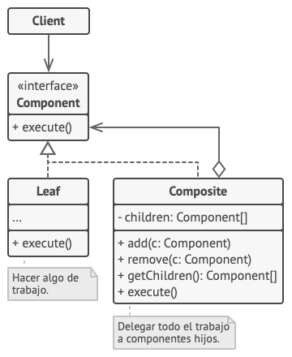
Patrones Estructurales - Composite
a interfaz Componente describe operaciones que son comunes a elementos simples y complejos del árbol.
La Hoja es un elemento básico de un árbol que no tiene subelementos.
Normalmente, los componentes de la hoja acaban realizando la mayoría del trabajo real, ya que no tienen a nadie a quien delegarle el trabajo.
El Contenedor (también llamado compuesto) es un elemento que tiene subelementos: hojas u otros contenedores. Un contenedor no conoce las clases concretas de sus hijos. Funciona con todos los subelementos únicamente a través de la interfaz componente.
Al recibir una solicitud, un contenedor delega el trabajo a sus subelementos, procesa los resultados intermedios y devuelve el resultado final al cliente.
El Cliente funciona con todos los elementos a través de la interfaz componente. Como resultado, el cliente puede funcionar de la misma manera tanto con elementos simples como complejos del árbol.

Slide 30
Patrones Estructurales - Composite
Aplicabilidad
Utiliza el patrón Composite cuando tengas que implementar una estructura de objetos con forma de árbol.
El patrón Composite te proporciona dos tipos de elementos básicos que comparten una interfaz común: hojas simples y contenedores complejos. Un contenedor puede estar compuesto por hojas y por otros contenedores. Esto te permite construir una estructura de objetos recursivos anidados parecida a un árbol.
Utiliza el patrón cuando quieras que el código cliente trate elementos simples y complejos de la misma forma.
Todos los elementos definidos por el patrón Composite comparten una interfaz común. Utilizando esta interfaz, el cliente no tiene que preocuparse por la clase concreta de los objetos con los que funciona.
Pros
Puedes trabajar con estructuras de árbol complejas con mayor comodidad: utiliza el polimorfismo y la recursión en tu favor.
Principio de abierto/cerrado. Puedes introducir nuevos tipos de elemento en la aplicación sin descomponer el código existente, que ahora funciona con el árbol de objetos.
Contra
Puede resultar difícil proporcionar una interfaz común para clases cuya funcionalidad difiere demasiado. En algunos casos, tendrás que generalizar en exceso la interfaz componente, provocando que sea más difícil de comprender.

Slide 31
Patrones Estructurales
Decorator (Decorador)

Slide 32
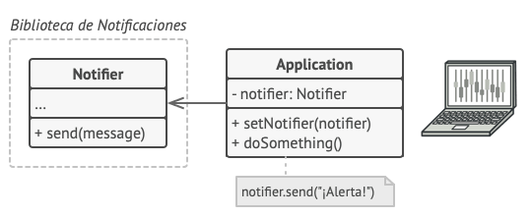
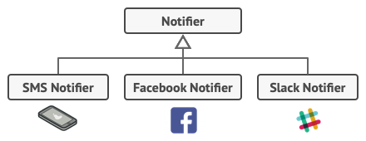
Patrones Estructurales - Decorator
(“Wrapper” )
Decorator es un patrón de diseño estructural que te permite añadir funcionalidades a objetos colocando estos objetos dentro de objetos encapsuladores especiales que contienen estas funcionalidades.
Problema
Imagina que estás trabajando en una biblioteca de notificaciones que permite a otros programas notificar a sus usuarios acerca de eventos importantes.
La versión inicial de la biblioteca se basaba en la clase Notificador que solo contaba con unos cuantos campos, un constructor y un único método send. El método podía aceptar un argumento de mensaje de un cliente y enviar el mensaje a una lista de correos electrónicos que se pasaban a la clase notificadora a través de su constructor. Una aplicación de un tercero que actuaba como cliente debía crear y configurar el objeto notificador una vez y después utilizarlo cada vez que sucediera algo importante.
Un programa puede utilizar la clase notificadora para enviar notificaciones sobre eventos importantes a un grupo predefinido de correos electrónicos.
En cierto momento te das cuenta de que los usuarios de la biblioteca esperan algo más que unas simples notificaciones por correo. A muchos de ellos les gustaría recibir mensajes WS sobre asuntos importantes. Otros querrían recibir las notificaciones por Facebook y, por supuesto, a los usuarios corporativos les encantaría recibir notificaciones por Slack.
Cada tipo de notificación se implementa como una subclase de la clase notificadora.
No puede ser muy complicado ¿verdad? Extendiste la clase Notificador y metiste los métodos adicionales de notificación dentro de nuevas subclases. Ahora el cliente debería instanciar la clase notificadora deseada y utilizarla para el resto de notificaciones.

Slide 33
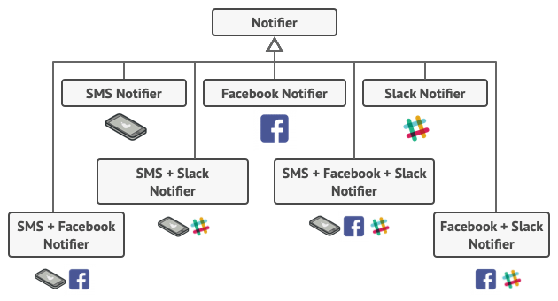
Patrones Estructurales - Decorator
Pero entonces alguien te hace una pregunta razonable: “¿Por qué no se pueden utilizar varios tipos de notificación al mismo tiempo? Si tu casa está en llamas, probablemente quieras que te informen a través de todos los canales”.
Intentaste solucionar ese problema creando subclases especiales que combinaban varios métodos de notificación dentro de una clase. Sin embargo, enseguida resultó evidente que esta solución inflaría el código en gran medida, no sólo el de la biblioteca, sino también el código cliente.
Explosión combinatoria de subclases.
Debes encontrar alguna otra forma de estructurar las clases de las notificaciones para no alcanzar cifras que rompan accidentalmente un récord Guinness.

Slide 34
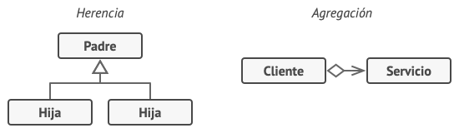
Patrones Estructurales - Decorator
Solución
Cuando tenemos que alterar la funcionalidad de un objeto, lo primero que se viene a la mente es extender una clase. No obstante, la herencia tiene varias limitaciones importantes de las que debes ser consciente.
La herencia es estática. No se puede alterar la funcionalidad de un objeto existente durante el tiempo de ejecución. Sólo se puede sustituir el objeto completo por otro creado a partir de una subclase diferente. Las subclases sólo pueden tener una clase padre. En la mayoría de lenguajes, la herencia no permite a una clase heredar comportamientos de varias clases al mismo tiempo.
Una de las formas de superar estas limitaciones es empleando la Agregación o la Composición en lugar de la Herencia. Ambas alternativas funcionan prácticamente del mismo modo: un objeto tiene una referencia a otro y le delega parte del trabajo, mientras que con la herencia, el propio objeto puede realizar ese trabajo, heredando el comportamiento de su superclase.
Con esta nueva solución puedes sustituir fácilmente el objeto “ayudante” vinculado por otro, cambiando el comportamiento del contenedor durante el tiempo de ejecución. Un objeto puede utilizar el comportamiento de varias clases con referencias a varios objetos, delegándoles todo tipo de tareas. La agregación/composición es el principio clave que se esconde tras muchos patrones de diseño, incluyendo el Decorator.
Herencia vs. Agregación

Slide 35
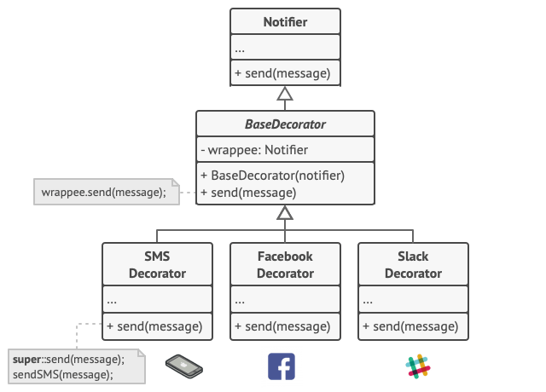
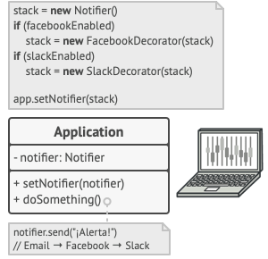
Patrones Estructurales - Decorator
“Wrapper” (envoltorio, en inglés) es el sobrenombre alternativo del patrón Decorator, que expresa claramente su idea principal. Un wrapper es un objeto que puede vincularse con un objeto objetivo. El wrapper contiene el mismo grupo de métodos que el objetivo y le delega todas las solicitudes que recibe. No obstante, el wrapper puede alterar el resultado haciendo algo antes o después de pasar la solicitud al objetivo.
¿Cuándo se convierte un simple wrapper en el verdadero decorador? Como he mencionado, el wrapper implementa la misma interfaz que el objeto envuelto. Éste es el motivo por el que, desde la perspectiva del cliente, estos objetos son idénticos. Haz que el campo de referencia del wrapper acepte cualquier objeto que siga esa interfaz. Esto te permitirá envolver un objeto en varios wrappers, añadiéndole el comportamiento combinado de todos ellos.
En nuestro ejemplo de las notificaciones, dejemos la sencilla funcionalidad de las notificaciones por correo electrónico dentro de la clase base Notificador, pero convirtamos el resto de los métodos de notificación en decoradores.
Varios métodos de notificación se convierten en decoradores.
El código cliente debe envolver un objeto notificador básico dentro de un grupo de decoradores que satisfagan las preferencias del cliente. Los objetos resultantes se estructurarán como una pila.
Las aplicaciones pueden configurar pilas complejas de decoradores de notificación.
El último decorador de la pila será el objeto con el que el cliente trabaja. Debido a que todos los decoradores implementan la misma interfaz que la notificadora base, al resto del código cliente no le importa si está trabajando con el objeto notificador “puro” o con el decorado.
Podemos aplicar la misma solución a otras funcionalidades, como el formateo de mensajes o la composición de una lista de destinatarios. El cliente puede decorar el objeto con los decoradores personalizados que desee, siempre y cuando sigan la misma interfaz que los demás.

Slide 36
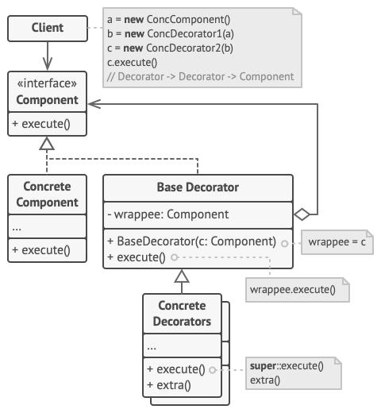
Patrones Estructurales - Decorator
El Componente declara la interfaz común tanto para wrappers como para objetos envueltos.
Componente Concreto es una clase de objetos envueltos. Define el comportamiento básico, que los decoradores pueden alterar.
La clase Decoradora Base tiene un campo para referenciar un objeto envuelto. El tipo del campo debe declararse como la interfaz del componente para que pueda contener tanto los componentes concretos como los decoradores. La clase decoradora base delega todas las operaciones al objeto envuelto.
Los Decoradores Concretos definen funcionalidades adicionales que se pueden añadir dinámicamente a los componentes. Los decoradores concretos sobrescriben métodos de la clase decoradora base y ejecutan su comportamiento, ya sea antes o después de invocar al método padre.
El Cliente puede envolver componentes en varias capas de decoradores, siempre y cuando trabajen con todos los objetos a través de la interfaz del componente.

Slide 37
Patrones Estructurales - Decorator
Aplicabilidad
Utiliza el patrón Decorator cuando necesites asignar funcionalidades adicionales a objetos durante el tiempo de ejecución sin descomponer el código que utiliza esos objetos.
El patrón Decorator te permite estructurar tu lógica de negocio en capas, crear un decorador para cada capa y componer objetos con varias combinaciones de esta lógica, durante el tiempo de ejecución. El código cliente puede tratar a todos estos objetos de la misma forma, ya que todos siguen una interfaz común.
Utiliza el patrón cuando resulte extraño o no sea posible extender el comportamiento de un objeto utilizando la herencia.
Muchos lenguajes de programación cuentan con la palabra clave final que puede utilizarse para evitar que una clase siga extendiéndose. Para una clase final, la única forma de reutilizar el comportamiento existente será envolver la clase con tu propio wrapper, utilizando el patrón Decorator.
Pros
Puedes extender el comportamiento de un objeto sin crear una nueva subclase.
Puedes añadir o eliminar responsabilidades de un objeto durante el tiempo de ejecución.
Puedes combinar varios comportamientos envolviendo un objeto con varios decoradores.
Principio de responsabilidad única. Puedes dividir una clase monolítica que implementa muchas variantes posibles de comportamiento, en varias clases más pequeñas. Contra
Resulta difícil eliminar un wrapper específico de la pila de wrappers.
Es difícil implementar un decorador de tal forma que su comportamiento no dependa del orden en la pila de decoradores.
El código de configuración inicial de las capas pueden tener un aspecto desagradable.

Slide 38

Patrones Estructurales
Fasade (Fachada)

Slide 39
Patrones Estructurales -Facade
Facade es un patrón de diseño estructural que proporciona una interfaz simplificada a una biblioteca, un framework o cualquier otro grupo complejo de clases.
Problema
Imagina que debes lograr que tu código trabaje con un amplio grupo de objetos que pertenecen a una sofisticada biblioteca o framework. Normalmente, debes inicializar todos esos objetos, llevar un registro de las dependencias, ejecutar los métodos en el orden correcto y así sucesivamente.
Como resultado, la lógica de negocio de tus clases se vería estrechamente acoplada a los detalles de implementación de las clases de terceros, haciéndola difícil de comprender y mantener.
Solución
Una fachada es una clase que proporciona una interfaz simple a un subsistema complejo que contiene muchas partes móviles. Una fachada puede proporcionar una funcionalidad limitada en comparación con trabajar directamente con el subsistema. Sin embargo, tan solo incluye las funciones realmente importantes para los clientes.
Tener una fachada resulta útil cuando tienes que integrar tu aplicación con una biblioteca sofisticada con decenas de funciones, de la cual sólo necesitas una pequeña parte.
Por ejemplo, una aplicación que sube breves vídeos divertidos de gatos a las redes sociales, podría potencialmente utilizar una biblioteca de conversión de vídeo profesional. Sin embargo, lo único que necesita en realidad es una clase con el método simple codificar(nombreDelArchivo, formato). Una vez que crees dicha clase y la conectes con la biblioteca de conversión de vídeo, tendrás tu primera fachada.

Slide 40
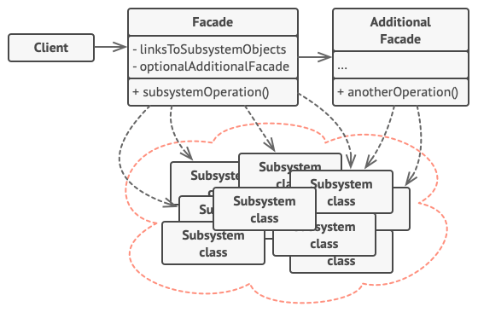
Patrones Estructurales -Facade
El patrón Facade proporciona un práctico acceso a una parte específica de la funcionalidad del subsistema. Sabe a dónde dirigir la petición del cliente y cómo operar todas las partes móviles.
Puede crearse una clase Fachada Adicional para evitar contaminar una única fachada con funciones no relacionadas que podrían convertirla en otra estructura compleja. Las fachadas adicionales pueden utilizarse por clientes y por otras fachadas.
El Subsistema Complejo consiste en decenas de objetos diversos. Para lograr que todos hagan algo significativo, debes profundizar en los detalles de implementación del subsistema, que pueden incluir inicializar objetos en el orden correcto y suministrarles datos en el formato adecuado.
Las clases del subsistema no conocen la existencia de la fachada. Operan dentro del sistema y trabajan entre sí directamente.
El Cliente utiliza la fachada en lugar de invocar directamente los objetos del subsistema.

Slide 41
Patrones Estructurales -Facade
Utiliza el patrón Facade cuando necesites una interfaz limitada pero directa a un subsistema complejo.
A menudo los subsistemas se vuelven más complejos con el tiempo. Incluso la aplicación de patrones de diseño suele conducir a la creación de un mayor número de clases. Un subsistema puede hacerse más flexible y más fácil de reutilizar en varios contextos, pero la cantidad de código de configuración que exige de un cliente, crece aún más. El patrón Facade intenta solucionar este problema proporcionando un atajo a las funciones más utilizadas del subsistema que mejor encajan con los requisitos del cliente.
Utiliza el patrón Facade cuando quieras estructurar un subsistema en capas.
Crea fachadas para definir puntos de entrada a cada nivel de un subsistema. Puedes reducir el acoplamiento entre varios subsistemas exigiéndoles que se comuniquen únicamente mediante fachadas.
Por ejemplo, regresemos a nuestro framework de conversión de vídeo. Puede dividirse en dos capas: la relacionada con el vídeo y la relacionada con el audio. Puedes crear una fachada para cada capa y hacer que las clases de cada una de ellas se comuniquen entre sí a través de esas fachadas. Este procedimiento es bastante similar al patrón Mediator.
Pros
Puedes aislar tu código de la complejidad de un subsistema. Contra
Una fachada puede convertirse en un objeto todopoderoso acoplado a todas las clases de una aplicación.

Slide 42
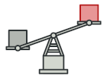
Patrones Estructurales
Flyweight (Peso Ligero Mosca)

Slide 43
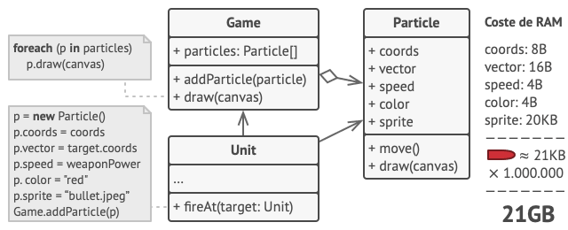
Patrones Estructurales - Flyweight
Flyweight es un patrón de diseño estructural que te permite mantener más objetos dentro de la cantidad disponible de RAM compartiendo las partes comunes del estado entre varios objetos en lugar de mantener toda la información en cada objeto.
Problema
Para divertirte un poco después de largas horas de trabajo, decides crear un sencillo videojuego en el que los jugadores se tienen que mover por un mapa disparándose entre sí. Decides implementar un sistema de partículas realistas que lo distinga de otros juegos. Grandes cantidades de balas, misiles y metralla de las explosiones volarán por todo el mapa, ofreciendo una apasionante experiencia al jugador.
Al terminarlo, subes el último cambio, compilas el juego y se lo envias a un amigo para una partida de prueba. Aunque el juego funcionaba sin problemas en tu máquina, tu amigo no logró jugar durante mucho tiempo. En su computadora el juego se paraba a los pocos minutos de empezar. Tras dedicar varias horas a revisar los registros de depuración, descubres que el juego se paraba debido a una cantidad insuficiente de RAM. Resulta que el equipo de tu amigo es mucho menos potente que tu computadora, y esa es la razón por la que el problema surgió tan rápido en su máquina.
El problema estaba relacionado con tu sistema de partículas. Cada partícula, como una bala, un misil o un trozo de metralla, estaba representada por un objeto separado que contenía gran cantidad de datos. En cierto momento, cuando la masacre alcanzaba su punto culminante en la pantalla del jugador, las partículas recién creadas ya no cabían en el resto de RAM, provocando que el programa fallara.

Slide 44
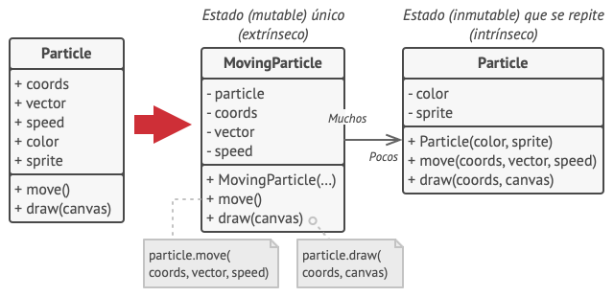
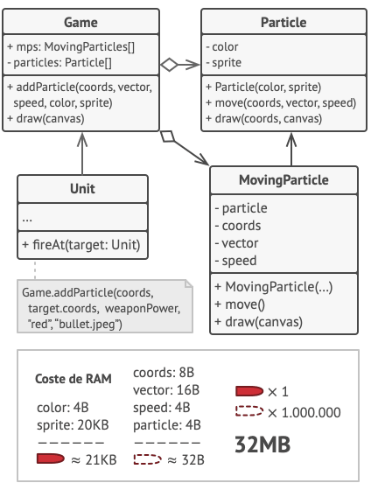
Patrones Estructurales - Flyweight
Solución
Observando más atentamente la clase Partícula, puede ser que te hayas dado cuenta de que los campos de color y sprite consumen mucha más memoria que otros campos. Lo que es peor, esos dos campos almacenan información casi idéntica de todas las partículas. Por ejemplo, todas las balas tienen el mismo color y sprite.
Otras partes del estado de una partícula, como las coordenadas, vector de movimiento y velocidad, son únicas en cada partícula. Después de todo, los valores de estos campos cambian a lo largo del tiempo. Estos datos representan el contexto siempre cambiante en el que existe la partícula, mientras que el color y el sprite se mantienen constantes.
Esta información constante de un objeto suele denominarse su estado intrínseco. Existe dentro del objeto y otros objetos únicamente pueden leerla, no cambiarla. El resto del estado del objeto, a menudo alterado “desde el exterior” por otros objetos, se denomina el estado extrínseco.
El patrón Flyweight sugiere que dejemos de almacenar el estado extrínseco dentro del objeto. En lugar de eso, debes pasar este estado a métodos específicos que dependen de él. Tan solo el estado intrínseco se mantiene dentro del objeto, permitiendo que lo reutilices en distintos contextos. Como resultado, necesitarás menos de estos objetos, ya que sólo se diferencian en el estado intrínseco, que cuenta con muchas menos variaciones que el extrínseco.
Regresemos a nuestro juego. Dando por hecho que hemos extraído el estado extrínseco de la clase de nuestra partícula, únicamente tres objetos diferentes serán suficientes para representar todas las partículas del juego: una bala, un misil y un trozo de metralla. Como probablemente habrás adivinado, un objeto que sólo almacena el estado intrínseco se denomina Flyweight (peso mosca).

Slide 45
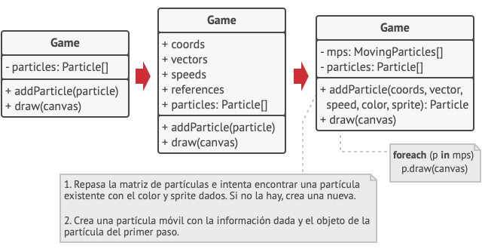
Patrones Estructurales - Flyweight
Almacenamiento del estado extrínseco
¿A dónde se mueve el estado extrínseco? Alguna clase tendrá que almacenarlo, ¿verdad? En la mayoría de los casos, se mueve al objeto contenedor, que reúne objetos antes de que apliquemos el patrón.
En nuestro caso, se trata del objeto principal Juego, que almacena todas las partículas en su campo partículas. Para mover el estado extrínseco a esta clase, debes crear varios campos matriz para almacenar coordenadas, vectores y velocidades de cada partícula individual. Pero eso no es todo. Necesitas otra matriz para almacenar referencias a un objeto flyweight específico que represente una partícula. Estas matrices deben estar sincronizadas para que puedas acceder a toda la información de una partícula utilizando el mismo índice.
Una solución más elegante sería crear una clase de contexto separada que almacene el estado extrínseco junto con la referencia al objeto flyweight. Esta solución únicamente exigiría tener una matriz en la clase contenedora.
¡Espera un momento! ¿No deberíamos tener tantos de estos objetos contextuales como teníamos al principio? Técnicamente, sí. Pero el caso es que estos objetos son mucho más pequeños que antes. Los campos que consumen más memoria se han movido a unos pocos objetos flyweight. Ahora, cientos de pequeños objetos contextuales pueden reutilizar un único objeto flyweight pesado, en lugar de almacenar cientos de copias de sus datos.

Slide 46
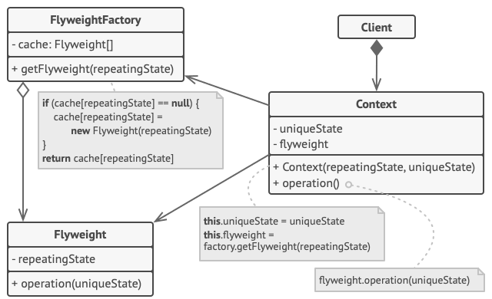
Patrones Estructurales - Flyweight
Estructura
El patrón Flyweight es simplemente una optimización. Antes de aplicarlo, asegúrate de que tu programa tenga un problema de consumo de RAM provocado por tener una gran cantidad de objetos similares en la memoria al mismo tiempo. Asegúrate de que este problema no se pueda solucionar de otra forma sensata.
La clase Flyweight contiene la parte del estado del objeto original que pueden compartir varios objetos. El mismo objeto flyweight puede utilizarse en muchos contextos diferentes. El estado almacenado dentro de un objeto flyweight se denomina intrínseco, mientras que al que se pasa a sus métodos se le llama extrínseco.
La clase Contexto contiene el estado extrínseco, único en todos los objetos originales. Cuando un contexto se empareja con uno de los objetos flyweight, representa el estado completo del objeto original.
Normalmente, el comportamiento del objeto original permanece en la clase flyweight. En este caso, quien invoque un método del objeto flyweight debe también pasar las partes adecuadas del estado extrínseco dentro de los parámetros del método. Por otra parte, el comportamiento se puede mover a la clase de contexto, que utilizará el objeto flyweight vinculado como mero objeto de datos.

Slide 47
Patrones Estructurales - Flyweight
Aplicabilidad
Utiliza el patrón Flyweight únicamente cuando tu programa deba soportar una enorme cantidad de objetos que apenas quepan en la RAM disponible.
La ventaja de aplicar el patrón depende en gran medida de cómo y dónde se utiliza. Resulta más útil cuando:
la aplicación necesita generar una cantidad enorme de objetos similares
esto consume toda la RAM disponible de un dispositivo objetivo
los objetos contienen estados duplicados que se pueden extraer y compartir entre varios objetos
Pros Puedes ahorrar mucha RAM, siempre que tu programa tenga toneladas de objetos similares. Contras
Puede que estés cambiando RAM por ciclos CPU cuando deba calcularse de nuevo parte de la información de contexto cada vez que alguien invoque un método flyweight.
El código se complica mucho. Los nuevos miembros del equipo siempre estarán preguntándose por qué el estado de una entidad se separó de tal manera.

Slide 48
Patrones Estructurales
Proxy (Proxy)

Slide 49
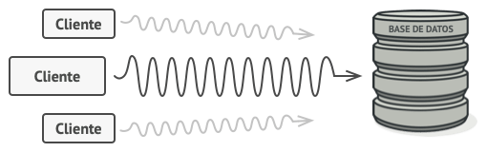
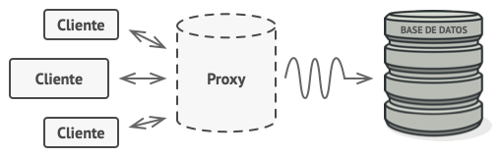
Patrones Estructurales - Proxy
Proxy es un patrón de diseño estructural que te permite proporcionar un sustituto o marcador de posición para otro objeto. Un proxy controla el acceso al objeto original, permitiéndote hacer algo antes o después de que la solicitud llegue al objeto original.
Problema
¿Por qué querrías controlar el acceso a un objeto? Imagina que tienes un objeto enorme que consume una gran cantidad de recursos del sistema. Lo necesitas de vez en cuando, pero no siempre.
Las consultas a las bases de datos pueden ser muy lentas.
Puedes llevar a cabo una implementación diferida, es decir, crear este objeto sólo cuando sea realmente necesario. Todos los clientes del objeto tendrán que ejecutar algún código de inicialización diferida. Lamentablemente, esto seguramente generará una gran cantidad de código duplicado.
En un mundo ideal, querríamos meter este código directamente dentro de la clase de nuestro objeto, pero eso no siempre es posible. Por ejemplo, la clase puede ser parte de una biblioteca cerrada de un tercero.
Solución
El patrón Proxy sugiere que crees una nueva clase proxy con la misma interfaz que un objeto de servicio original. Después actualizas tu aplicación para que pase el objeto proxy a todos los clientes del objeto original. Al recibir una solicitud de un cliente, el proxy crea un objeto de servicio real y le delega todo el trabajo.
El proxy se camufla como objeto de la base de datos. Puede gestionar la inicialización diferida y el caché de resultados sin que el cliente o el objeto real de la base de datos lo sepan.
Pero, ¿cuál es la ventaja? Si necesitas ejecutar algo antes o después de la lógica primaria de la clase, el proxy te permite hacerlo sin cambiar esa clase. Ya que el proxy implementa la misma interfaz que la clase original, puede pasarse a cualquier cliente que espere un objeto de servicio real.

Slide 50
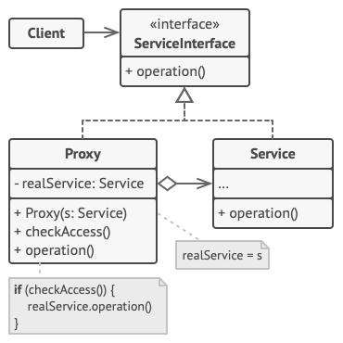
Patrones Estructurales - Proxy
Estructura
La Interfaz de Servicio declara la interfaz del Servicio. El proxy debe seguir esta interfaz para poder camuflarse como objeto de servicio.
Servicio es una clase que proporciona una lógica de negocio útil.
La clase Proxy tiene un campo de referencia que apunta a un objeto de servicio. Cuando el proxy finaliza su procesamiento (por ejemplo, inicialización diferida, registro, control de acceso, almacenamiento en caché, etc.), pasa la solicitud al objeto de servicio.
Normalmente los proxies gestionan el ciclo de vida completo de sus objetos de servicio.
El Cliente debe funcionar con servicios y proxies a través de la misma interfaz. De este modo puedes pasar un proxy a cualquier código que espere un objeto de servicio.

Slide 51
Patrones Estructurales - Proxy
Aplicabilidad
Hay decenas de formas de utilizar el patrón Proxy. Repasemos los usos más populares.
Inicialización diferida (proxy virtual). Es cuando tienes un objeto de servicio muy pesado que utiliza muchos recursos del sistema al estar siempre funcionando, aunque solo lo necesites de vez en cuando.
En lugar de crear el objeto cuando se lanza la aplicación, puedes retrasar la inicialización del objeto a un momento en que sea realmente necesario.
Control de acceso (proxy de protección). Es cuando quieres que únicamente clientes específicos sean capaces de utilizar el objeto de servicio, por ejemplo, cuando tus objetos son partes fundamentales de un sistema operativo y los clientes son varias aplicaciones lanzadas (incluyendo maliciosas).
El proxy puede pasar la solicitud al objeto de servicio tan sólo si las credenciales del cliente cumplen ciertos criterios.
Ejecución local de un servicio remoto (proxy remoto). Es cuando el objeto de servicio se ubica en un servidor remoto.
En este caso, el proxy pasa la solicitud del cliente por la red, gestionando todos los detalles desagradables de trabajar con la red.
Solicitudes de registro (proxy de registro). Es cuando quieres mantener un historial de solicitudes al objeto de servicio.
El proxy puede registrar cada solicitud antes de pasarla al servicio.
Resultados de solicitudes en caché (proxy de caché). Es cuando necesitas guardar en caché resultados de solicitudes de clientes y gestionar el ciclo de vida de ese caché, especialmente si los resultados son muchos.
El proxy puede implementar el caché para solicitudes recurrentes que siempre dan los mismos resultados. El proxy puede utilizar los parámetros de las solicitudes como claves de caché.
Referencia inteligente. Es cuando debes ser capaz de desechar un objeto pesado una vez que no haya clientes que lo utilicen.
El proxy puede rastrear los clientes que obtuvieron una referencia del objeto de servicio o sus resultados. De vez en cuando, el proxy puede recorrer los clientes y comprobar si siguen activos. Si la lista del cliente se vacía, el proxy puede desechar el objeto de servicio y liberar los recursos subyacentes del sistema.
El proxy también puede rastrear si el cliente ha modificado el objeto de servicio. Después, los objetos sin cambios pueden ser reutilizados por otros clientes.

Slide 52
Patrones Estructurales - Proxy
Pros
Puedes controlar el objeto de servicio sin que los clientes lo sepan.
Puedes gestionar el ciclo de vida del objeto de servicio cuando a los clientes no les importa.
El proxy funciona incluso si el objeto de servicio no está listo o no está disponible.
Principio de abierto/cerrado. Puedes introducir nuevos proxies sin cambiar el servicio o los clientes. Contras.
El código puede complicarse ya que debes introducir gran cantidad de clases nuevas.
La respuesta del servicio puede retrasarse.

Slide 53
Patrones Estructurales Plantillas Recurrentes & Programacion Basada en Interfaz.
‎Plantilla curiosamente recurrente‎‎
‎Esta técnica se conoce más ampliamente como ‎‎Mixin‎‎. Los mixins se describen en la literatura como una herramienta poderosa para expresar Abstracciones, un mixin es una clase que ofrece cierta funcionalidad para ser heredada por una subclase, pero no está ideada para ser autónoma. Heredar de un mixin no es una forma de especialización sino más bien un medio de obtener funcionalidad. Una subclase puede incluso escoger heredar gran parte o el total de su funcionalidad heredando de uno o más mixins mediante herencia múltiple. ‎‎
‎Programación basada en interfaces (IBP)‎‎[‎
‎La programación basada en interfaces está estrechamente relacionada con la programación modular y la programación orientada a objetos, define la aplicación como una colección de módulos interacoplados (interconectados y que se conectan entre sí a través de la interfaz). Los módulos se pueden desconectar, reemplazar o actualizar, sin la necesidad de comprometer el contenido de otros módulos. ‎
‎La complejidad total del sistema se reduce considerablemente. La programación basada en interfaces agrega más a la programación modular en el sentido de que insiste en que las interfaces se deben agregar a estos módulos. Por lo tanto, todo el sistema se ve como componentes y las interfaces que les ayudan a cooperar. ‎
‎La programación basada en interfaces aumenta la ‎‎modularidad‎‎ de la aplicación y, por lo tanto, su capacidad de mantenimiento en ciclos de desarrollo posteriores, especialmente cuando cada módulo debe ser desarrollado por diferentes equipos. Es una metodología bien conocida que ha existido durante mucho tiempo y es una tecnología central detrás de marcos como CORBA. ‎^{‎[‎‎cita requerida‎‎]‎}
‎Esto es particularmente conveniente cuando terceros desarrollan componentes adicionales para el sistema establecido. Solo tienen que desarrollar componentes que satisfagan la interfaz especificada por el proveedor de la aplicación principal. ‎
‎Por lo tanto, el editor de las interfaces asegura que no cambiará la interfaz y el suscriptor acepta implementar la interfaz en su conjunto sin ninguna desviación. Por lo tanto, se dice que una interfaz es un ‎‎acuerdo contractual‎‎ y el ‎‎paradigma de programación‎‎ basado en esto se denomina "programación basada en la interfaz".‎

Slide 54


Muchas Gracias.
Algoritmos y Estructuras de Datos II

